Slide 1
Projet FitBit
BECHER Antoine FERREIRA Yohann LUGAS Romain WAGNER Benjamin DRIR Malik

Slide 2
Sommaire :
Les objectifs de la Refonte
Les composants de la nouvelle application
Utilité de la Refonte
Bilan du projet

Slide 3
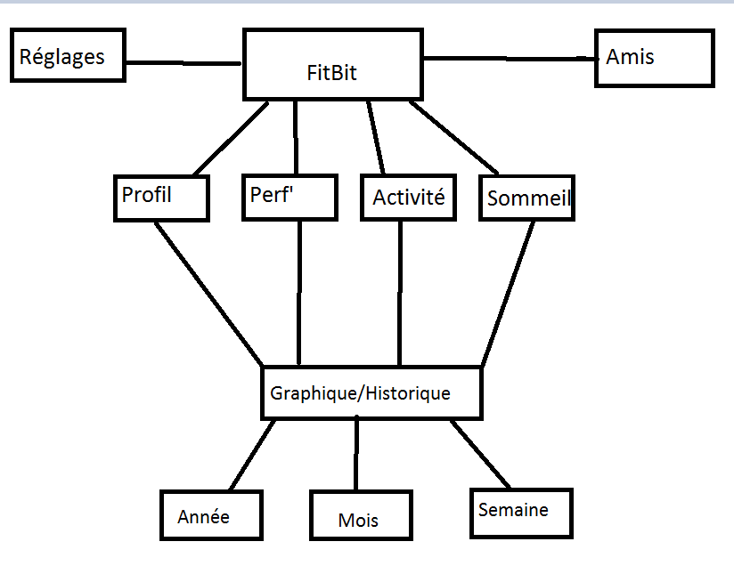
Arborescence

Slide 4
Les objectifs de la Refonte
Améliorer l’expérience utilisateur
Optimiser la représentativité des données
Faire une refonte graphique de l’interface

Slide 5
Les composants de la nouvelle application
4 onglets pour 4 domaines d’activité
Chaque onglet aura ses propres statistiques incluses dans des demi-cercles
Accès à un graphique interactif par onglet
Liste permettant de suivre la progression de ses amis

Slide 6
Utilité de la Refonte
Application
+ Facile
+ Intuitive
Page
Info en rapport
Données
+ Détaillées
+ Précises
Le temps de chargement est le plus court possible pour que l’utilisateur gagne du temps

Slide 7
Front End
Front End avec AngularJs
4 Onglets de navigation :
Profile
Activity
Performance
Sleep
Widgets indiquant les données du jour actuel
Graphiques interractifs présentant les données sur la dernière semaine/mois/année
Un side menu friend, et un bouton réglage

Slide 8
Back End
Back End avec symfony
Controller
Doctrine
Récupération depuis bdd
Conversion sql -> Json
Routing
Envoi du Json

Slide 9
Bilan du projet
Lien GIT : https://goo.gl/mvaR6A
Téléchargement APK : http:// romlugas.synology.me/web/android-debug.apk
Ce que le projet nous a apporté ?
Dfficultés rencontrées ?

Slide 10
Question ?

Slide 11
Merci de votre attention

